Slide 1
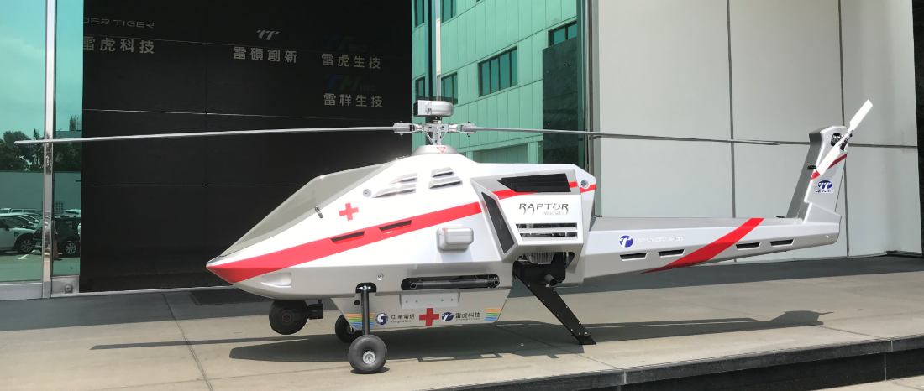
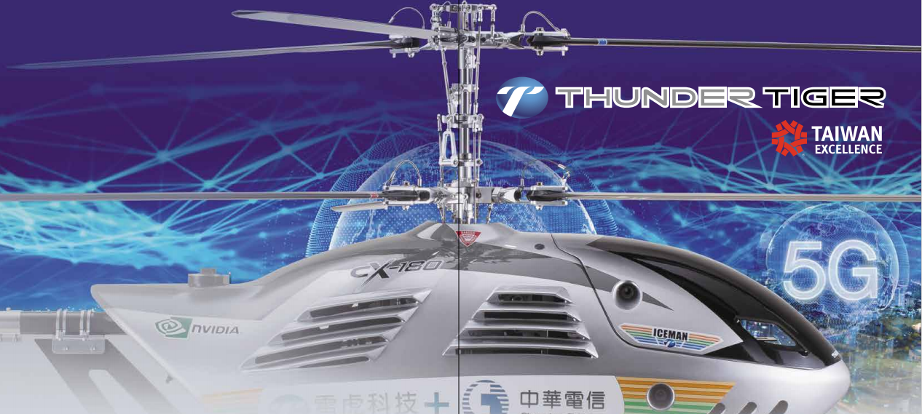

2020法人說明會
Dec 29, 2020

Slide 2
一、雷虎簡介
二、未來展望
三、2020財務概況

Slide 3
雷虎簡介

Slide 4


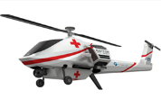
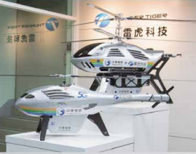

雷虎科技股份有限公司
Thunder Tiger Corporation
上市公司股票代號：8033
創立時間: 民國68年10月2日
股本: 11.26億
員工人數: 200人 - 台灣170 美國30人
住址：台中巿工業區六路七號

Slide 5




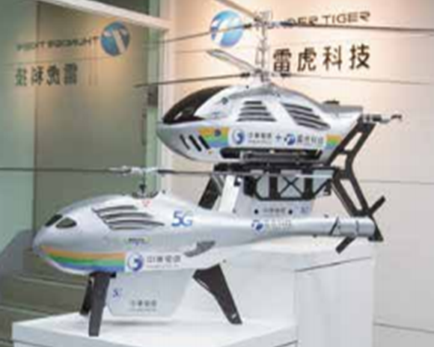

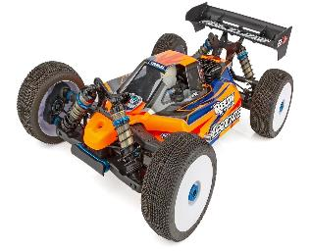
雷虎科技
台中工業區
雷碩創新
桃園市龜山區
無人載具研發製造、高精度金屬精密加工技術、擁有專業的開發、設計、技術及品保部門
生產設計遙控模型產品
雷虎生技
台中工業區
生產及銷售高低速牙鑽機、電動牙鑽機、自動牙鑽機保養機及相關週邊零配件之醫療器材
興櫃股票代號: 6493
雷虎科技
無菌包材事業

Slide 6
市場規模
■預計2023年,全球無人機銷售量將達
2,400,000台 。
■複合成長率為 67%.
■DJI 2018年銷售額為人民幣167億元。

Slide 7




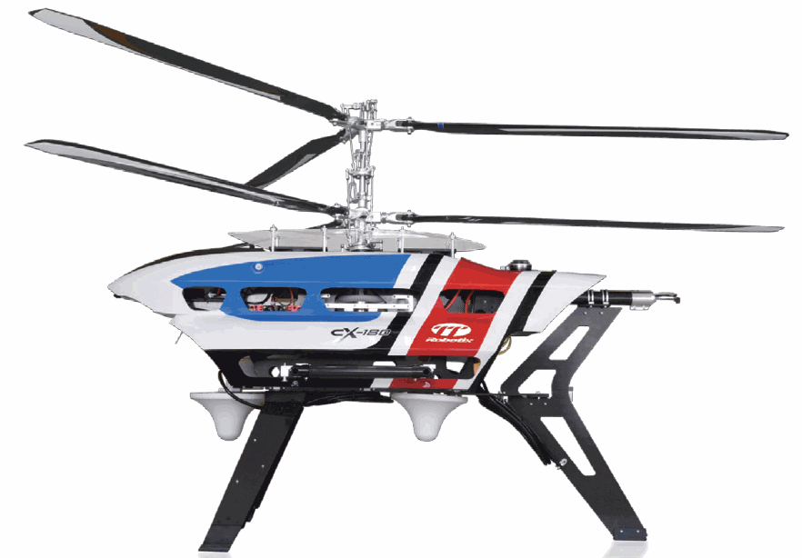

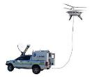

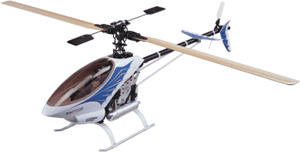





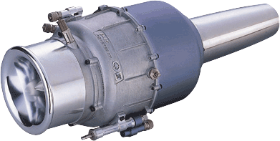

台灣精品獎
1998年微型渦輪噴射引擎金質獎
歷年榮獲38次台灣精品獎
5次金質獎與5次銀質獎
2020海龍號聲納掃描八軸水下
機器人銀質獎
2020長滯空氫燃料
電動無人機精品獎
2021
2019年空中基地台
無人機精品獎
緊急醫療物資運輸無人直升機
2020緊急空中基地台
系統精品獎
2018年空中熱影像雷達偵測搜救無人機銀質獎
2017年農業無人機精品獎
2019年海龍號加長型水下探勘六軸無人潛水艇金質獎
2016年海狼號潛艇銀質獎
2001年60級競賽直升機金質獎
2010年海神號潛艇金質獎
1999年30級競賽直升機金質獎
1997年四衝程引擎銀質獎
1996年二衝程引擎銀質獎

Slide 8
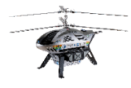




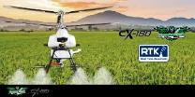

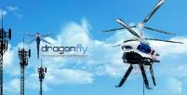
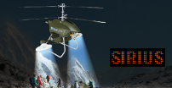

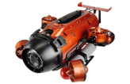
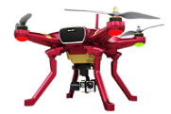
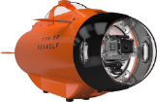
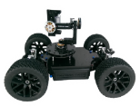
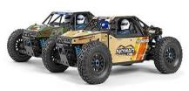
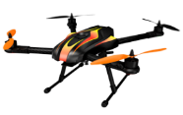

UAV Roadmap
消費級
工業級
航太軍工級
RC Autonomous 5G + AI
消費級

Slide 9


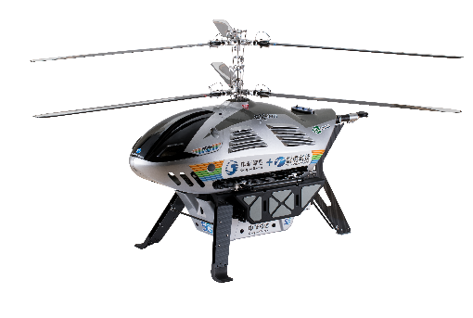


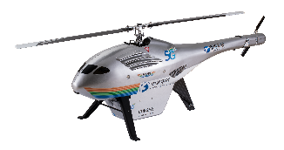



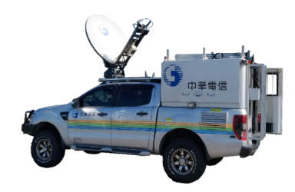


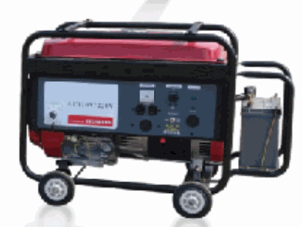

CX-180搭載小型基地台(small cell)
無人機升空100M
訊號可涵蓋範圍約35KM
採繫留式續航時間可達6~8小時
中新二號衛星
中繼通訊
T-150 搭載Repeater(採無繫留)
可延伸行動訊號涵蓋
4G/5G基地台
Small cell
轉發器
Repeater
中華電信
衛星地面站
及監控中心
空拍影像
即時回傳
光纜
電力線
無人機升空後
訊號涵蓋範圍
延伸行動訊號涵蓋範圍
行動電話
核心網路
衛星移動車
發電機
地型、建物
災害阻檔訊號
災區1(無行動電話訊號)
災區2(無行動電話訊號)
無人機空中基地台系統

Slide 10

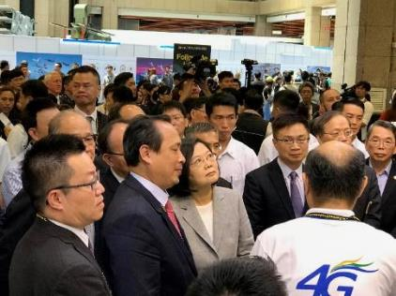


回顧與成果
2019年4月5G領航開幕
2019年8月台北航太暨國防工業展
2019年7月新北市消防局演練
2019年9月國家防災日演練
2019年12月NCC台東演訓
2020年2月MWC Barcelona 疫情取消
2020年4月NCC南區台東防汛演練
2020年4月5G領航週年
2020年7月漢光演習
2020年10月嘉義無人機創新應用
2020年12月國土安全CIP演訓
2020年12月民航局無人機前瞻

Slide 11

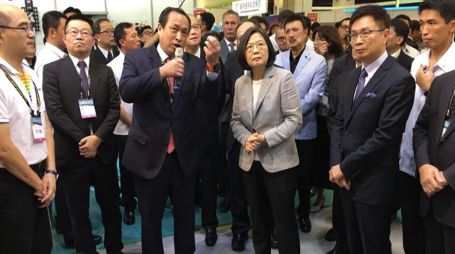
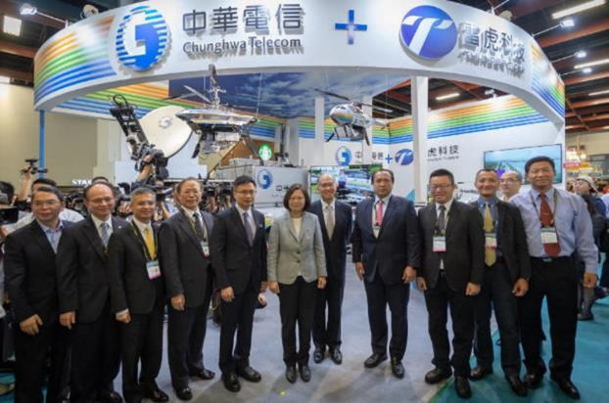

航太暨國防工業展

Slide 12
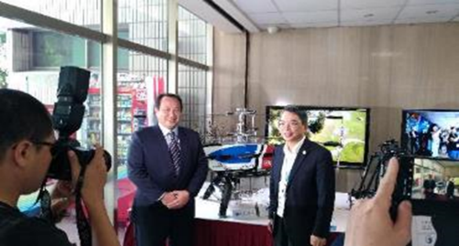
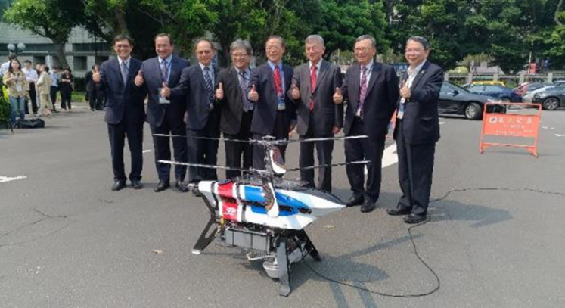
5G領航

Slide 13
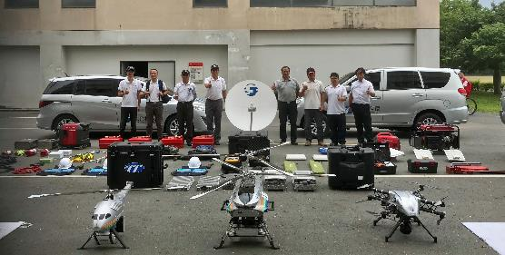
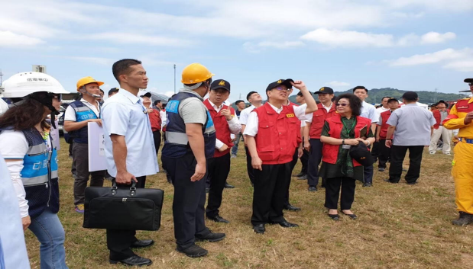
國家921防災日演練

Slide 14
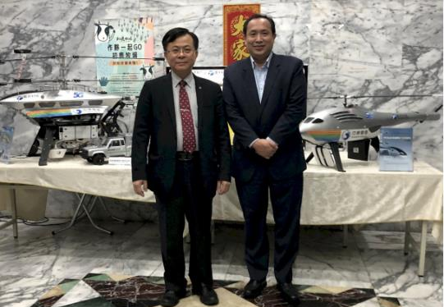
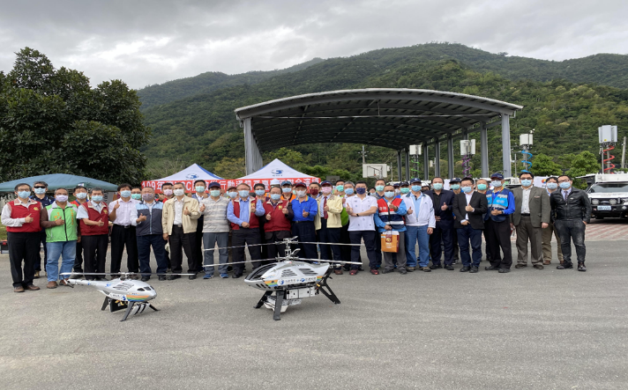
NCC防汛演練

Slide 15
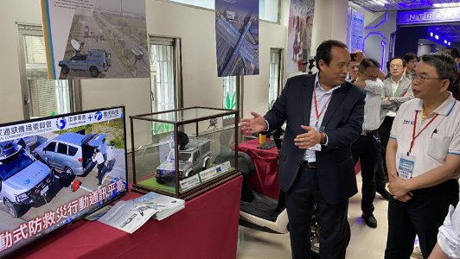
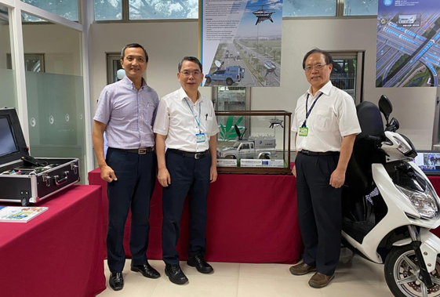

5G領航週年

Slide 16
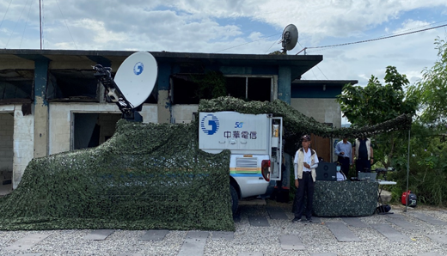
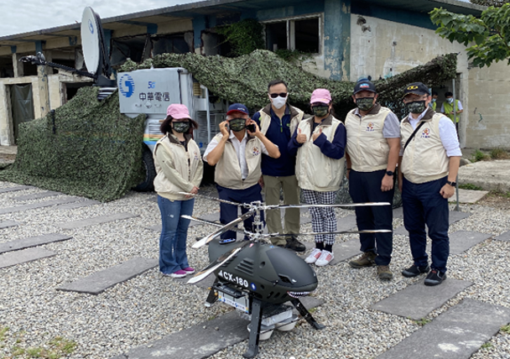
漢光演習

Slide 17
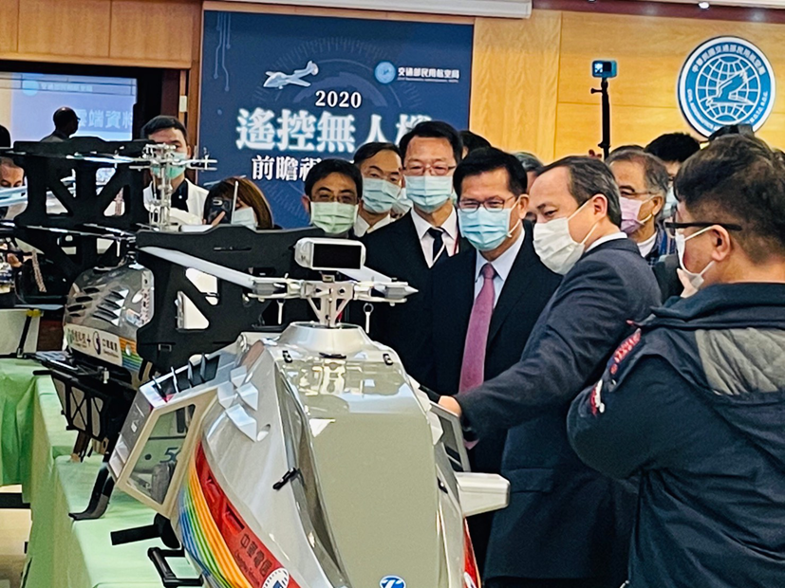
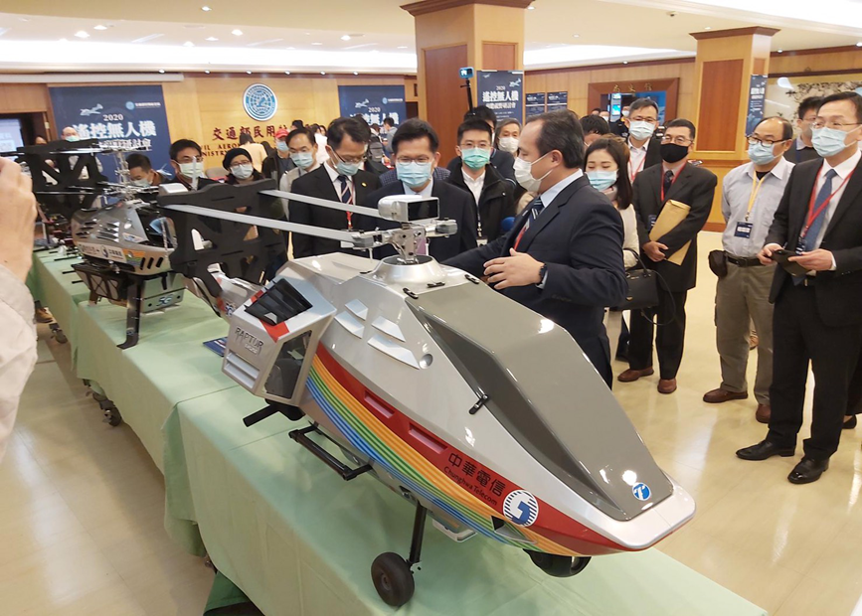
民航局「無人機前瞻視野」研討會

Slide 18


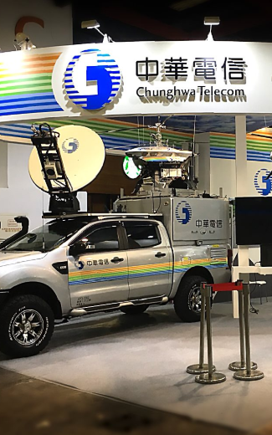
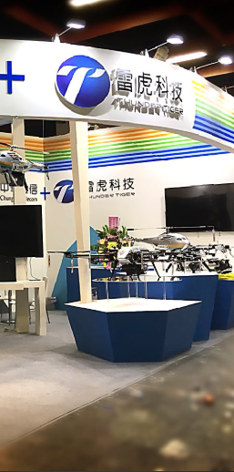
與電信公司多方面合作
無人載具與5G通信技術之創新應用領域進行合作包括:
無人載具基地台
醫療暨貨物運輸
安全救災防禦監控
無人機隊巡檢
無人機飛航管理(UTM)系統
全自控非視線無人機
共同參與國內外相關展覽(航太展、電信展...等)拓展商機

Slide 19
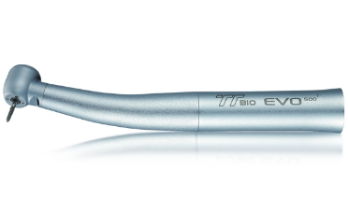

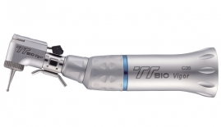
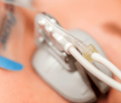


雷虎生技股份有限公司
TTBIO Corporation
生技醫療牙材及眼壓器
美國最大牙醫通路商
美國大型醫療保健及器材

Slide 20
未來展望

Slide 21

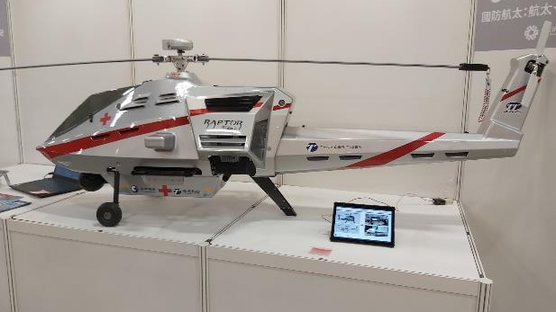
進行中專案(5G+AI)
無人機航管/高鐵巡檢
海岸微小物件辨識
航海家水上無人載具

Slide 22

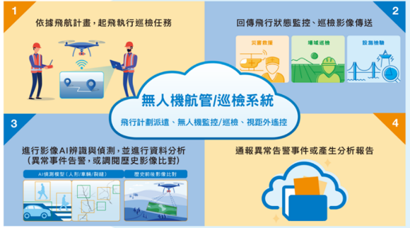

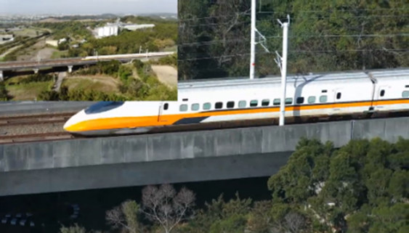
無人機航管/軌道巡檢

Slide 23



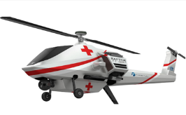
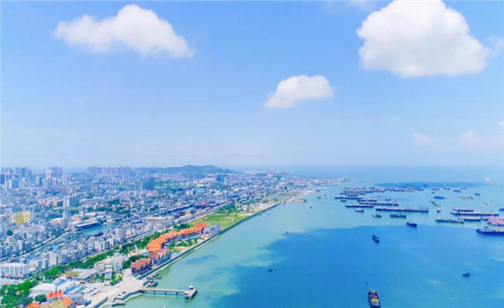

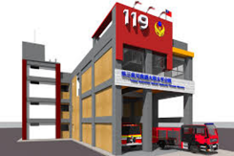

海岸微小物件辨識

Slide 24


新產品發
RAPTOR EMS 250
緊急醫療物資運輸無人直升機
醫療/災區緊急醫療物資運輸任務
長時間飛行及高酬載能力
可攜帶血清/藥物/急救裝備等，在有效時間內抵達需求之醫療院所
機體重量(不含油料):16kg
最大起飛重量(含載):35kg
負載配備重量:最大15kg
飛行時間:6小時(依負載及油料)

Slide 25

緊急醫療物資運輸無人直升機

Slide 26


產品特色
雙引擎無人直升機，可搭載重達15kg醫療或裝備
連續飛行6小時，執行任務半徑可達150~200公里
雙引擎動力系統的雙重保護機制，緊急狀況可即時啟動自動降落
直升機頂部設計有光達避障感應器，AI影像辨識系統
可即時偵測周遭障礙物，增加飛行安全
  GPS - DENIED 環境

Slide 27





光達避障感應器，AI影像辨識系統
LiDAR scans can capture details around rails and structures to reveal deeper insights into the asset.
Bridges
Communications Towers
TRANSMISSION LINES

Slide 28


Slide 29


航海家水上無人載具
海洋、湖泊及河川占全球
70%面積，台灣因為四面環
海，亟需開發全天候水上移動
監測系統，用以執行各項水質
監測與環境保護及偵蒐救援的任務。

Slide 30



產品應用
● 整合高效率遠端控制系統
● 百分之百台灣設計、製造
● 水質監控數值即時監控
● 高清影像監控無所遁形
● 高科技水質監控的最佳選擇

Slide 31



Slide 32



在胡伯奇執行長的引薦下與政大、交大及科技部進行海、陸、空無人載具產學合作

Slide 33


離岸風力發電無人機智慧巡檢
離岸風力發電是政府當局重要的綠色能源政策，無人機在再生能源的應用領域，雷虎科技將投入發展。
無人機檢測風機，可提升效率、作業安全
瞄準無人機應用在大型設備的維護近距離檢測電線、電塔與風機等大型設備
拍攝高畫素圖像，搭配人工智慧來分析潛在的問題與缺陷

Slide 34





低軌衛星通訊合作
無人機與低軌衛星創造更大範圍通訊覆蓋

Slide 35


受邀參加2021/9/16-2021/9/18於南港展覽館1館展出
超過160家廠商參展，超過43000業者觀展
與中華電信再次共展

Slide 36






無線電遙控模型事業
ASSOCIATED ELECTRICS的遙控車子主要以比賽為主
研發總監:CLIFF LETT，冠軍車手
公司設立於美國加州、成立於1964年
目前員工29位
主要為設計與行銷人員為主

Slide 37


無菌包材事業

Slide 38
醫療事業
預計2021年可脫離新冠疫情影響,回復正常營運成長速度。

Slide 39
2020年
財務概況

Slide 40
營收成長率
單位：新台幣仟元
年 月 | 1月 | 2月 | 3月 | 4月 | 5月 | 6月 | 7月 | 8月 | 9月 | 10月 | 11月
2019年 | 70,825 | 57,348 | 80,041 | 62,705 | 75,170 | 84,782 | 72,455 | 44,277 | 72,171 | 75,579 | 61,925
2020年 | 75,030 | 72,981 | 68,924 | 63,119 | 62,158 | 88,401 | 69,749 | 53,409 | 55,225 | 100,008 | 95,491
2020年1-11月YOY為6.33%;
2020年10月較去年同期YOY為32%;
2020年11月較去年同期YOY為54%。

Slide 41
歷年合併損益
單位：新台幣仟元
年 度 項 目 | 雷虎科技最近3年度合併損益
 | 2017年 | 2018年 | 2019年 | 2020年1-9月 (核閱數)
營業收入 | 830,805 | 871,835 | 815,458 | 610,908
營業損益 | (70,660) | (5,070) | (51,532) | (12,418)
營業外收入及支出 | 1,824 | (16,772) | (18,827) | 44,374
稅前淨利(損) | (68,836) | (21,842) | (70,359) | 31,956
稅後淨利(損) | (77,732) | (29,295) | (46,379) | 19,768
稅後淨利(損)- 歸屬母公司 | (88,526) | (48,783) | (63,629) | (520)

Slide 42
近兩年損益YOY比較
年 度 項 目 | 雷虎科技最近期合併損益比較
 | 2019年1-9月 (核閱數) | 2020年1-9月 (核閱數)
營業收入 | 618,296 | 610,908
營業損益 | (25,161) | (12,418)
營業外收入及支出 | 17,932 | 44,374
稅前淨利(損) | (7,229) | 31,956
稅後淨利(損) | (5,814) | 19,768
稅後淨利(損)- 歸屬母公司 | (19,951) | (520)
加回: 2020年1-9月已提列信用減損損失 | - | 30,482
調整後: 歸屬母公司稅後淨利(損) | (19,951) | 29,962
單位：新台幣仟元
年 度 項 目 | 雷虎科技最近期合併損益比較
 | 2019年1-9月 (核閱數) | 2020年1-9月 (核閱數)
營業收入 | 618,296 | 610,908
營業損益 | (25,161) | (12,418)
營業外收入及支出 | 17,932 | 44,374
稅前淨利(損) | (7,229) | 31,956
稅後淨利(損) | (5,814) | 19,768
稅後淨利(損)- 歸屬母公司 | (19,951) | (520)
加回: 2020年1-9月已提列信用減損損失 | - | 30,482
調整後: 歸屬母公司稅後淨利(損) | (19,951) | 29,962

Slide 43

敬請指教

